Slide 1
CEREMONIE DE SORTIE 2019

Slide 2
EVOLUTION DES EFFECTIFS

Slide 3
Evolution des effectifs
Filières | 2015-2016 | 2016-2017 | 2017-2018 | 2018-2019 | 2019-2020
GFS | 00 |  |  | 00 | 00
AIS | 13
IDE | 9
SFME | 5
TOTAL

Slide 4
RESULTATS EXAMENS DE CERTIFICATIONS

Slide 5
Année 2016-2017
N° | Filières | Nombre présenté | Nombre d’admis | Taux de réussite
01 | AISH | 12 | 10 | 83,33%
02 | GFS | 12 | 10 | 83,33%
TOTAL |  | 24 | 20 | 83,33%

Slide 6
Année 2017-2018
N° | Filières | Nombre présenté | Nombre d’admis | Taux de réussite
01 | IDE | 09 | 09 | 100%
02 | SFME | 05 | 05 | 100%
03 | AISH | 38 | 34 | 89,47%
04 | GFS | 06 | 06 | 100%
TOTAL |  | 58 | 54 | 93,10%

Slide 7
Année 2018-2019
N° | Filières | Nombre présenté | Nombre d’admis | Taux de réussite
01 | IDE | 49 | 46 | 93,88
02 | SFME | 20 | 19 | 95
03 | AISHC | 24 | 22 | 91,67
TOTAL |  | 93 | 87 | 93,55

Slide 8
VISAGES DES MEILLEURS LAUREATS 2018-2019

Slide 9
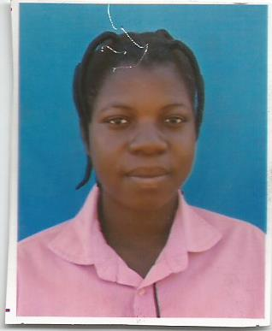
1er AISHC:
1ère des AISHC (Filles): 15,13
NOULA Folpoa

Slide 10
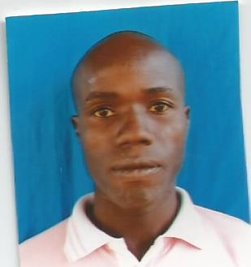
1er des AISHC (Garçons): 14,34
THIOMBIANO Lenli

Slide 11
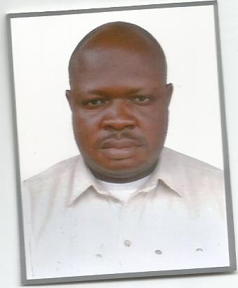
1er des IDE (Garçons): 14,88
AKLO Kodjo

Slide 12
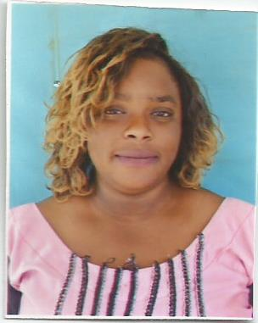
1ère des IDE (Filles): 13,89
HOUANSSOU Jeanne Marie Vianney Stella

Slide 13
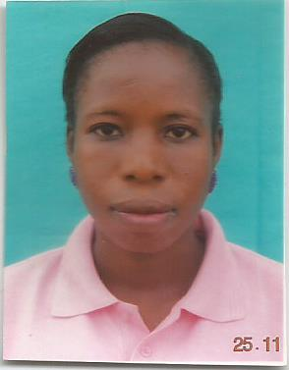
1ère des Sages-Femmes:14,60
TAMOU Tadjiri

Slide 14
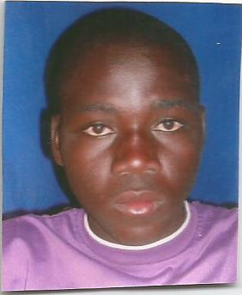
1er des Maïeuticiens: 12,41
COMBARI Palamanga

Slide 15
Félicitations aux lauréats et merci pour votre aimable attention

